Slide 1

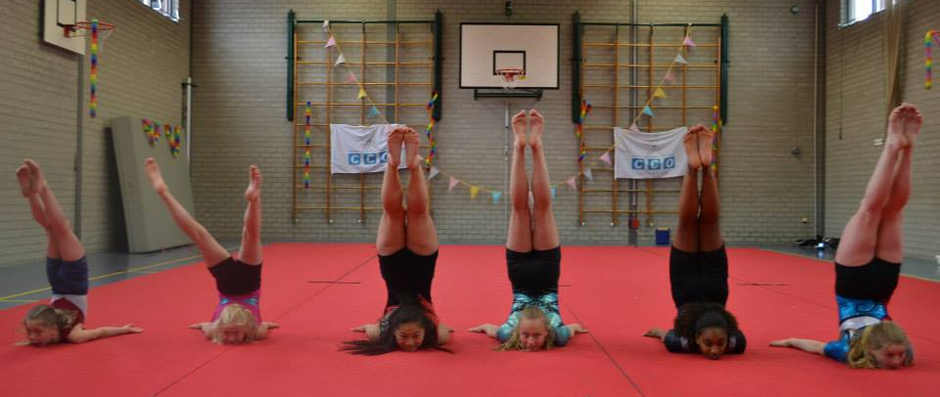
Algemene Ledenvergadering 22-3-2018
CCO Jaaroverzicht 2017
Notes:
Guido

Slide 2
Agenda
Opening en mededelingen
Verslag van de ALV 2017 behandelen
Presentatie jaarverslag, waaronder:
  Voorzitter
  Secretaris
  Penningmeester / financiën + vaststelling contributie
  Technisch kader
  PR-commissie
  Jeugdraad
- Begroting 2018 + vaststellen contributie
Samenstelling nieuwe kascommissie
Onderscheiden Jubillaris, lid van verdienste en ereleden
Functiewijziging
Inzet vrijwilligers en leden
Oproep (o.m. CCO –archief / Grote Clubactie)
Rondvraag en sluiting
Notes:
Guido

Slide 3
Agenda
Opening en mededelingen
Verslag van de ALV 2017 behandelen
Presentatie jaarverslag, waaronder:
  Voorzitter
  Secretaris
  Penningmeester / financiën + vaststelling contributie
  Technisch kader
  PR-commissie
  Jeugdraad
- Begroting 2018 + vaststellen contributie
Samenstelling nieuwe kascommissie
Onderscheiden Jubillaris, lid van verdienste en ereleden
Functiewijziging
Inzet vrijwilligers en leden
Oproep (o.m. CCO –archief / Grote Clubactie)
Rondvraag en sluiting

Slide 4
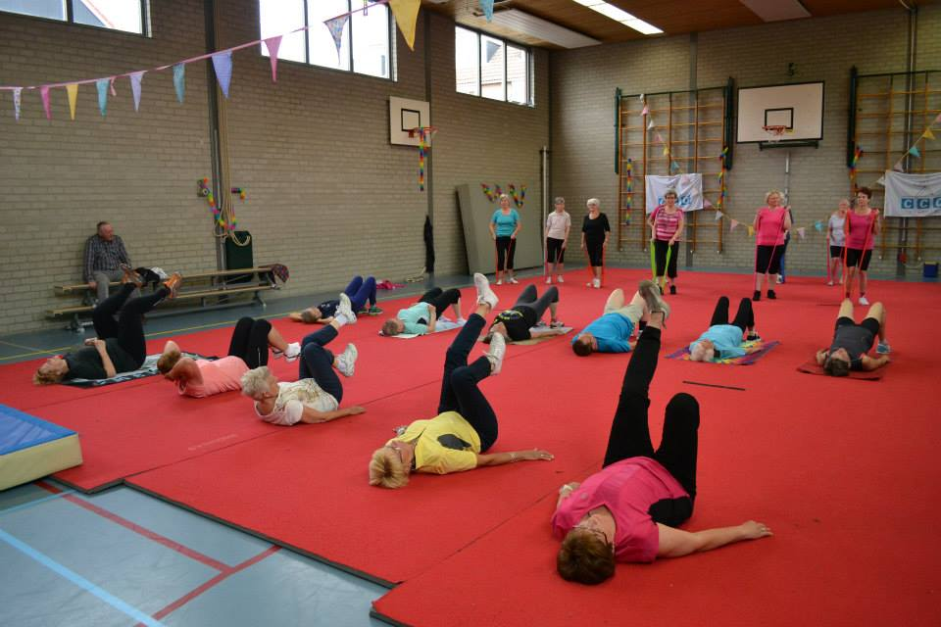
Presentatie jaarverslag 2017
Notes:
Guido

Slide 5
Voorzitter
Grote lijnen: stabiele voortzetting
Financieel Gezond
Lessen & leiding algemeen – Veel wisseling in de Leiding
Doelstelling 2018
Notes:
Guido

Slide 6
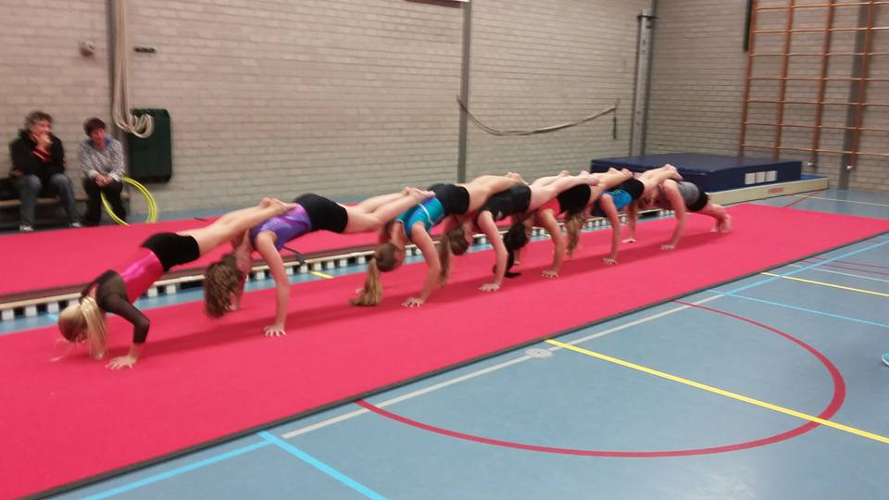
Secretaris
Notes:
Anika

Slide 7
Overzicht
Bestuurssamenstelling
  Guido van Beuzekom, Voorzitter
  Meindert Jansma, Secretaris
  Astrid Ullersma, Penningmeester
  Dania Vos, Algemeen Bestuurslid
  Daniela Kraus, Algemeen Bestuurslid –
  Ledenadministratie
  Karin Mol
Vergaderingen
  10 Bestuursvergaderingen ; daarnaast periodieke overleggen tussen acrotrainers en bestuursafvaardiging
Notes:
Anika

Slide 8
(Leden)administratie & zaalhuur
Ledenadministratie
  Ledental Stabiel (285)
  Volledig bijgewerkt Alle bestaande achterstanden sinds begin 2017 volledig ingelopen, contributie geheel bij (Hulde!)
Zaalhuur
  5 locaties
  Zaal Hikari
  Algemeen: Vlotte samenwerking bij adhoc wijzigingen en vragen
Administratie
  Speerpunt 2018: toetsing aan Privacywet (AVG-proof)
Notes:
Anika

Slide 9

Penningmeester
Notes:
Astrid

Slide 10
Financieel verslag
Stabiel 2017
  Ledenaantal stabiel Positief resultaat: € 2.492,62
Grote clubactie
  € 1.181,90 inkomsten
Notes:
Astrid

Slide 11
Inkomsten
Notes:
Astrid

Slide 12
Uitgaven
Notes:
Astrid

Slide 13
Balans
Notes:
Astrid

Slide 14
Toelichting op financieel verslag
Notes:
Astrid

Slide 15
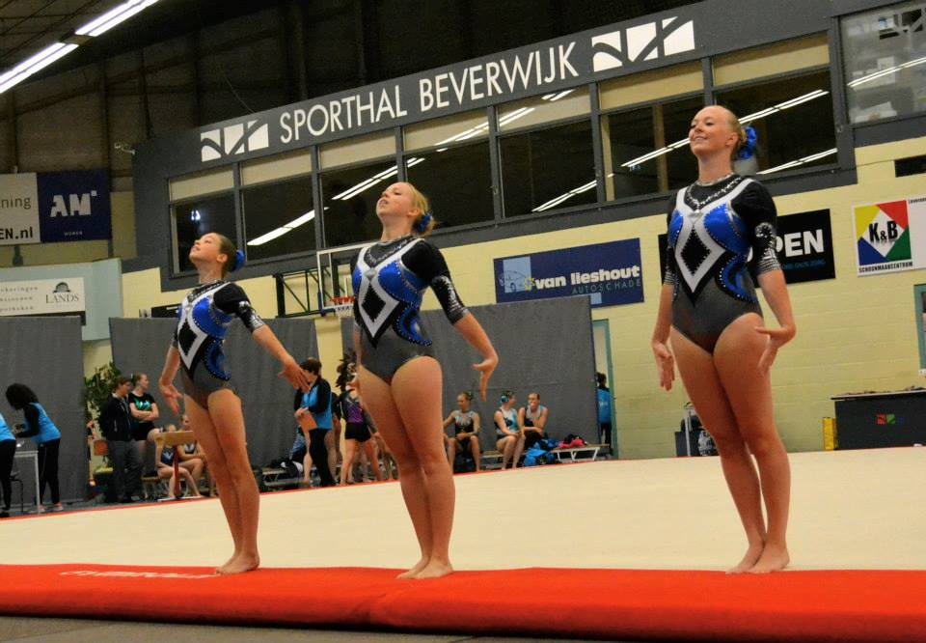
Technisch kader
Notes:
Guido

Slide 16
Leiding
Wietske van Blokland
Floor Bleeker
Map Jansen
Bram Koopman
Clim Oostra
Marina Sakharova
Esther van Schaik
Alinde Scholten
Dania Vos
Noëlle de Vries
en in geval van nood Guido van Beuzekom
Notes:
Guido

Slide 17
Assistenten
Assistenten:
Floor Bleeker
Hai Yan Flier
Vera Meekes
Simone Rijke
Kyara Stam
Stagiairs:
Ashley Fidder
Melissa Fidder

Slide 18
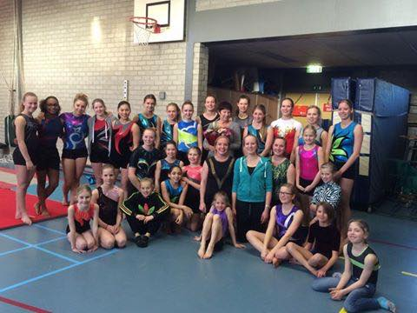
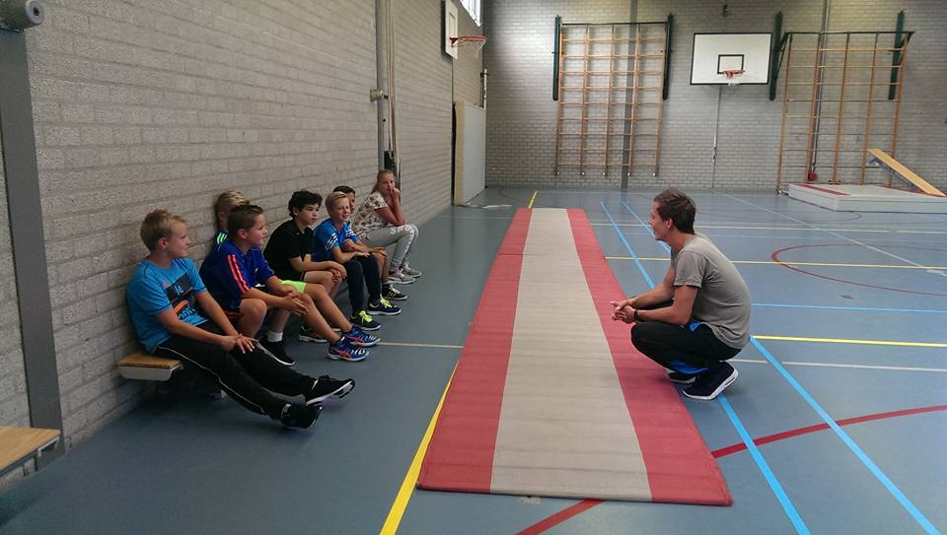
Beleid & Materiaal
Leidingbeleid
Materiaal
- In 2017 hebben we wat klein materiaal
ter waarde van € 65,00.
Notes:
Guido

Slide 19
Lessen & wedstrijden
Extra training Heemskerk
Acrowedstrijden
Onderlinge turnwedstrijd
Gymmies en acromaatjes
Notes:
Dania

Slide 20
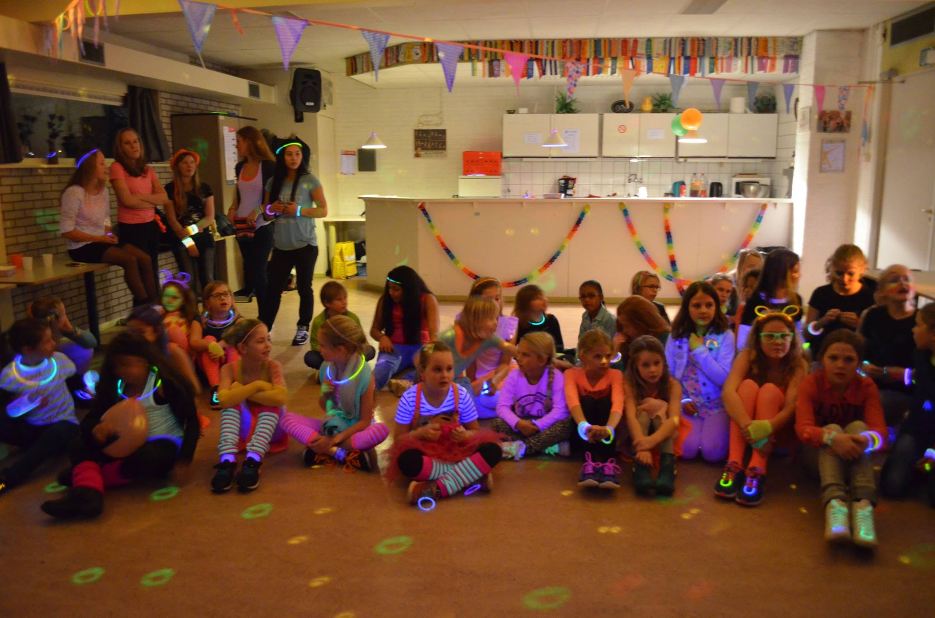
Jeugdraad
Notes:
Maaike

Slide 21
Jeugdraad
Leden
  Kyara Stam (Voorzitter)
  Evelien Hotting(Secretaris)
  Floor Bleeker(Penningmeester)
  Hai Yan Flier
  Verena van der Meulen
  Nadya Parera
  Yaira Garate Rosielo
Activiteiten
  (eigen Prezi Jeugdraad)
Notes:
Maaike

Slide 22
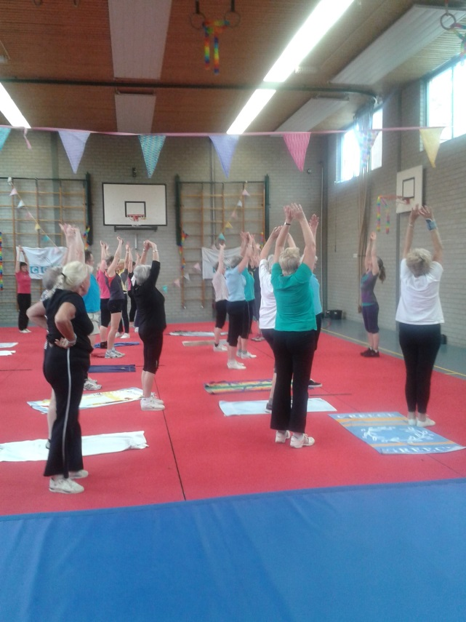
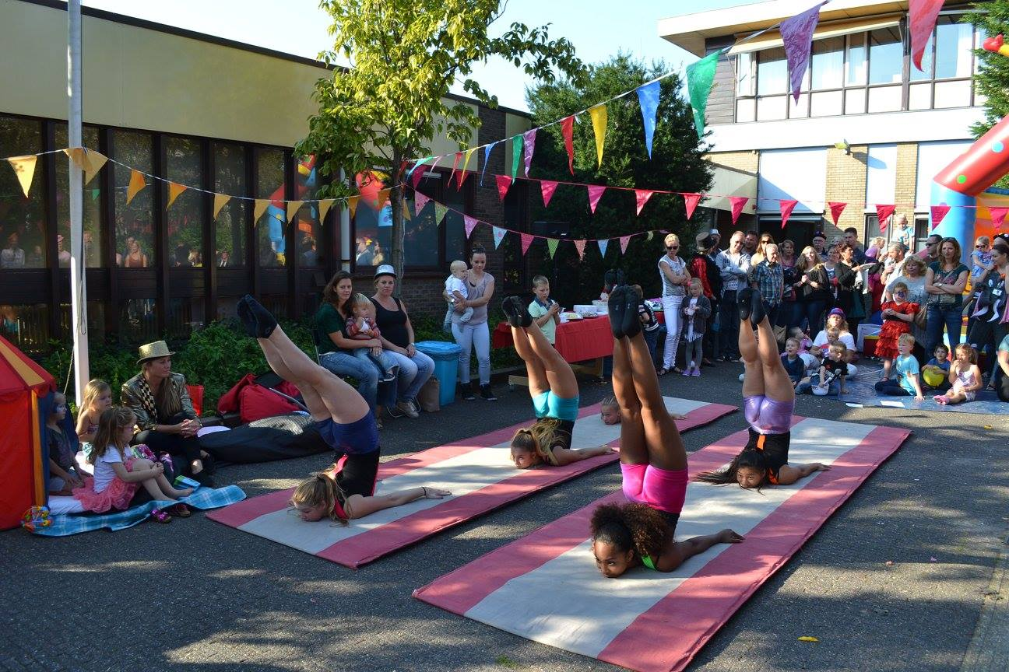
PR
Notes:
Ashley

Slide 23
PR
Leden
  Simone Rijke
2017:
  Clubblad
  Fotografie
  Grote Clubactie
  Geen verdere activiteiten agv minimale bezetting
Notes:
Ashley

Slide 24
Alle vrijwilligers bedankt!
Alle ouders & verzorgers en leden
  wedstrijden (regelwerk, taken tijdens wedstrijden)
  commissies
  juryleden
  activiteiten
  zomerkampen
  promotieacties
  zaalhuur
  clubkrant
  in de zaal (hulp, reparaties … )
  Grote ClubActie
  …
Notes:
Guido

Slide 25
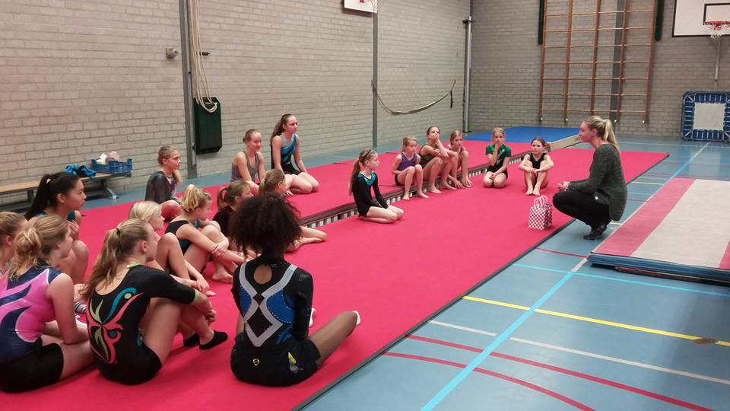
Jaarverslag: vragen / opmerkingen?
Notes:
Guido

Slide 26
Agenda
Opening en mededelingen
Verslag van de ALV 2017 behandelen
Presentatie jaarverslag, waaronder:
  Voorzitter
  Secretaris
  Penningmeester / financiën + vaststelling contributie
  Technisch kader
  PR-commissie
  Jeugdraad
- Begroting 2018 + vaststellen contributie
Samenstelling nieuwe kascommissie
Onderscheiden Jubillaris, lid van verdienste en ereleden
Functiewijziging
Inzet vrijwilligers en leden
Oproep (o.m. CCO –archief / Grote Clubactie)
Rondvraag en sluiting

Slide 27
Agenda
Opening en mededelingen
Verslag van de ALV 2017 behandelen
Presentatie jaarverslag, waaronder:
  Voorzitter
  Secretaris
  Penningmeester / financiën + vaststelling contributie
  Technisch kader
  PR-commissie
  Jeugdraad
- Begroting 2018 + vaststellen contributie
Samenstelling nieuwe kascommissie
Onderscheiden Jubillaris, lid van verdienste en ereleden
Functiewijziging
Inzet vrijwilligers en leden
Oproep (o.m. CCO –archief / Grote Clubactie)
Rondvraag en sluiting

Slide 28
Agenda
Opening en mededelingen
Verslag van de ALV 2017 behandelen
Presentatie jaarverslag, waaronder:
  Voorzitter
  Secretaris
  Penningmeester / financiën + vaststelling contributie
  Technisch kader
  PR-commissie
  Jeugdraad
- Begroting 2018 + vaststellen contributie
Samenstelling nieuwe kascommissie
Onderscheiden Jubilaris, lid van verdienste en ereleden
Functiewijziging
Inzet vrijwilligers en leden
Oproep (o.m. CCO –archief / Grote Clubactie)
Rondvraag en sluiting

Slide 29
Agenda
Opening en mededelingen
Verslag van de ALV 2017 behandelen
Presentatie jaarverslag, waaronder:
  Voorzitter
  Secretaris
  Penningmeester / financiën + vaststelling contributie
  Technisch kader
  PR-commissie
  Jeugdraad
- Begroting 2018 + vaststellen contributie
Samenstelling nieuwe kascommissie
Onderscheiden Jubillaris, lid van verdienste en ereleden
Formele Functiewijziging
  Wijzigingen bestuur
Inzet vrijwilligers en leden
Oproep (o.m. CCO –archief / Grote Clubactie)
Rondvraag en sluiting

Slide 30
Agenda
Opening en mededelingen
Verslag van de ALV 2017 behandelen
Presentatie jaarverslag, waaronder:
  Voorzitter
  Secretaris
  Penningmeester / financiën + vaststelling contributie
  Technisch kader
  PR-commissie
  Jeugdraad
- Begroting 2018 + vaststellen contributie
Samenstelling nieuwe kascommissie
Onderscheiden Jubillaris, lid van verdienste en ereleden
Formele Functiewijziging
  Wijzigingen bestuur
Inzet vrijwilligers en leden
Oproep (o.m. CCO –archief / Grote Clubactie)
Rondvraag en sluiting

Slide 31
Agenda
Opening en mededelingen
Verslag van de ALV 2017 behandelen
Presentatie jaarverslag, waaronder:
  Voorzitter
  Secretaris
  Penningmeester / financiën + vaststelling contributie
  Technisch kader
  PR-commissie
  Jeugdraad
- Begroting 2018 + vaststellen contributie
Samenstelling nieuwe kascommissie
Onderscheiden Jubillaris, lid van verdienste en ereleden
Formele Functiewijziging
  Wijzigingen bestuur
Inzet vrijwilligers en leden
Oproep (o.m. CCO –archief / Grote Clubactie)
Rondvraag en sluiting

Slide 32
WVNTTK / Rondvraag
Notes:
Guido

Slide 33
Bedankt voor jullie aanwezigheid!
Notes:
Guido

